Slide 1
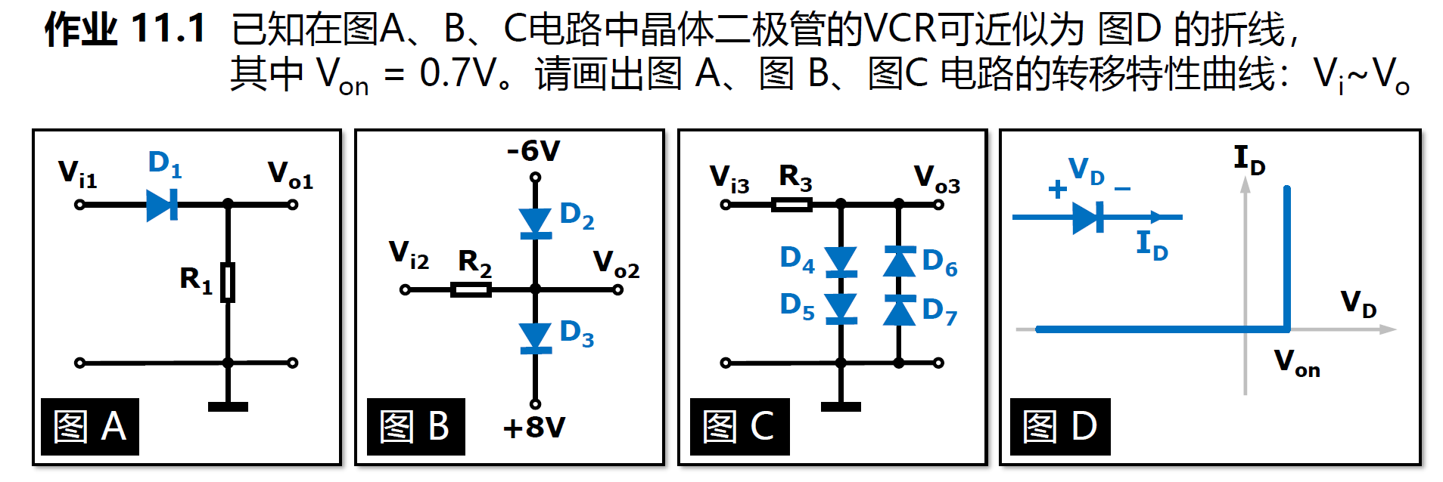
V_{i1} < V_{on} ➔ D₁ 截止 ➔ V_{o1} =0
V_{i1} > V_{on} ➔ D₁ 导通 ➔ V_{D1} = V_{on} ➔ V_{o1} = V_{i1}-V_{on}
V_{i2} ≥ 8 + V_{on} ➔ D₃ 导通 ➔ V_{o2} = 8 + V_{on} = 8.7
V_{i2} ≤ -6 – V_{on} ➔ D₂ 导通 ➔ V_{o2} = -6 – V_{on} = -6.7
[-6-V_{on ，}8+V_{on}] ➔ 俩D都截止 ➔ V_{o2} = V_{i2}
V_{i3} ≥ 2V_{on} 时 ➔ D₄ D₅导通 ➔ V_{o3} = 2V_{on} = 1.4
V_{i2} ≤ -2V_{on} 时 ➔ D₆ D₇ 导通 ➔ V_{o3} = –2V_{on} = -1.4
[-2V_{on ，}+2V_{on}] ➔ 俩X都截止 ➔ V_{o3} = V_{i3}

Slide 2
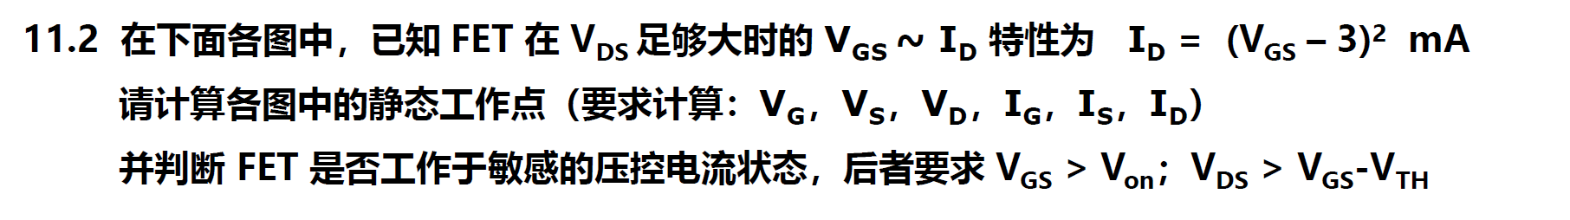
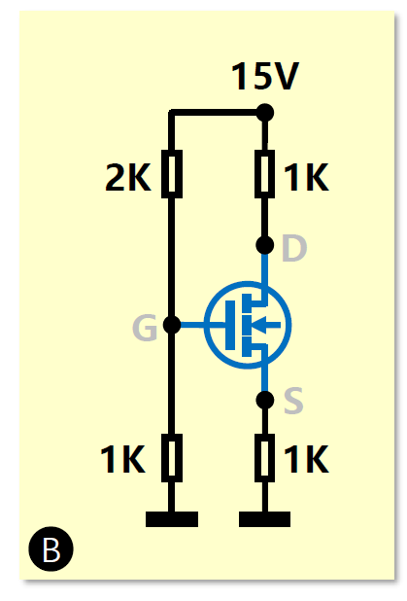
假设晶体管正常⼯作在放⼤区，计算各个级的静态⼯作点电压电流后，检验是否满⾜放⼤⼯作条件，⽤以排除异常解。
具体的，本题中，从这个表达式中，可以看到必须⼤于3V，即3V是N-MOSFET的开启阈值电压。
VGS>=3V
先求VG，G级不吸收电流，IG=0mA
根据电阻分压，
可得VG=5V
VGS=VG-VS=VG-ID*1K
由ID=（VGS-3）²=（ VG-ID*1K -3）²
列方程
得到VGS=1V（舍去） VGS=4V
由VGS可得VS=1V ID=IS=1mA
VD=15-1K*1mA=14V
VDS=13V> VGS-VON = 4 – 3 = 1V 是压控电流状态

Slide 3
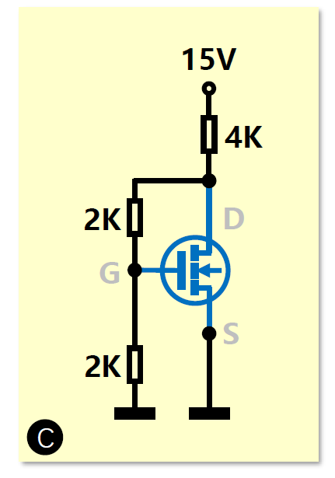
S级直接接地，假设⼯作在放⼤区，确定G级电压，如下计算各级静态⼯作点。
可知VS=0 VGS=VG=VD*2/(2+2)
VD=15-4K*(VD/4K+ID)
=15-4K*(VD/4K+(VD*2/4-3)²*0.001)
解方程得 VD=7V
VG=2/4*VD=3.5V
IG=0A
ID=IS=1/4mA
VDS=7V> VGS-VON = 3.5 – 3 = 0.5V 是压控电流状态

Slide 4
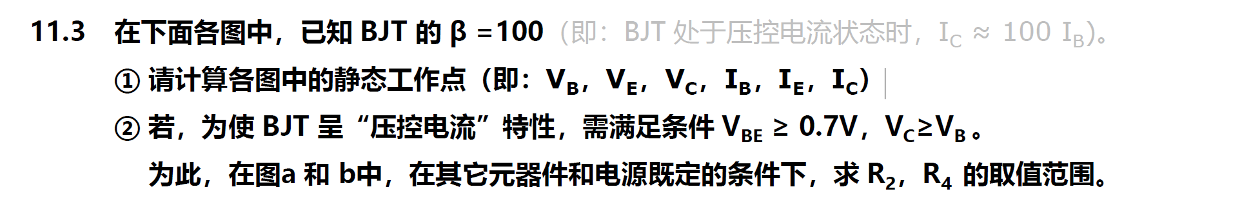
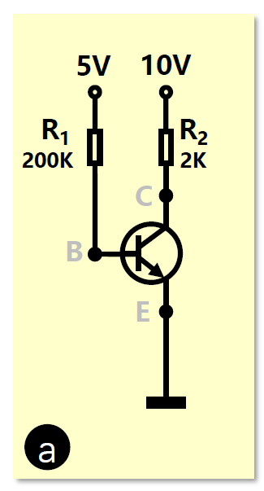
第①问
解题思路：假设晶体管⼯作于放⼤区，计算静态⼯作点电压，然后判断所求得解是否满⾜正常放⼤条件，⽐如$V_{B}≤V_{C}$
可知VBE=0.7
VE=0V
则VB=0.7
IB=(5-VB)/R1=21.5μA
IC=βIB=2.15mA
IE=IB+IC=2.17mA
VC=10-IC*R2=5.7V

Slide 5
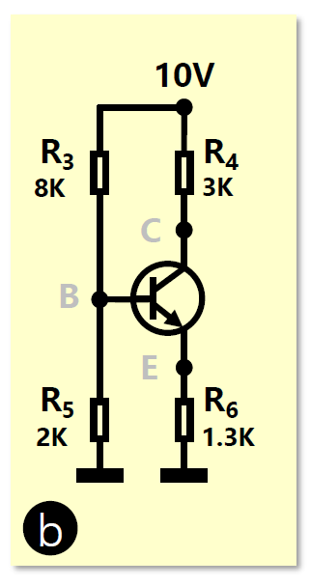
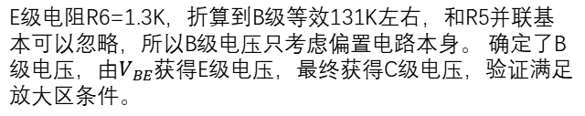
由于计算保留的精度和代入策略不同，计算结果会一些不同
第①问
E级电阻R6=1.3K，折算到B级等效131K左右，和R5并联基本可以忽略，所以B级电压只考虑偏置电路本身。 确定了B级电压，由$V_{BE}$获得E级电压，最终获得C级电压，验证满⾜放⼤区条件。
可知VB=2K*IR5 IB=(10-VB)/R3-IR5
VE=101IB*R6
已知 VB-VE=0.7
可得IR5=0.992mA
则VB=2K*IR5=1.98V
VE=VB-0.7=1.28V IE=VE/R6=0.985mA
IB=9.75μA
IC=IE-IB=0.975mA VC=10-IC*R4=7.075V
近似求解 认为IB≈0
由分压可知
VB=2V
已知 VBE=0.7V
VE=1.3V IE=VE/R6=1mA
IB=IE/101=9.9μA
IC=IE-IB=0.99mA VC=10-IC*R4=7.03V

Slide 6
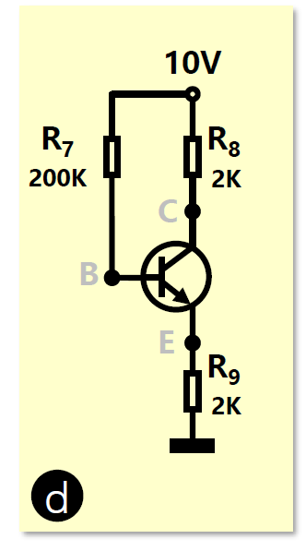
第①问
E级没有电阻，此时晶体管B级看进去的电阻⼀般⽐较⼩，和偏置电阻相⽐不能忽略，需要使⽤KVL/KCL⽅程组求解B级电压。
可列出方程组
VE=R9IE
VB=10- R7IB
VB - VE =0.7V
IE =(1+β) IB=101IB
解得IB=23.1μA
IC=βIB=2.31mA
IE=(1+β) IB=2.34mA
VB=10-IB*R7=5.38V
VE=IE*R9=4.68V
VC=10-IC*R8=5.38V

Slide 7
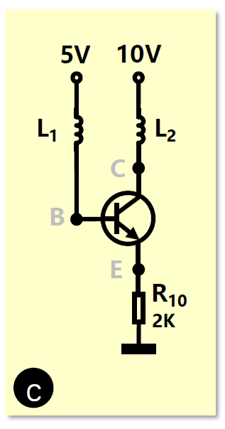
第①问
电感在直流中当做导线，在交流中当做断路
可知VC=10V VB=5V
VE=VB-0.7=4.3V
可得
IE=VE/R10=2.15mA
IB=IE/(β+1)=21.3μA
IC=IE-IB=2.13mA

Slide 8
第②问
由VBE>=0.7V可知三极管导通
由①可得
VB=0.7V IB=21.5μA
IC=βIB=2.15mA
VC=10-IC*R2>VB
R2<(10-VB)/Ic≈4.325KΩ

Slide 9
第②问
由VBE>=0.7V可知三极管导通
由①可得
VB=1.98V IB=9.75μA
IC=βIB=0.975mA
VC=10-IC*R4>VB
R4<(10-VB)/Ic≈8.2KΩ

